Slide 1
Een wereld van verschil

Slide 2
Rekenen met procenten
vmbo

Slide 3
Procenten
Bij het kopen van een nieuwe fiets krijg je nu 14,5% korting. De fiets kost normaal € 368,- Hoeveel euro korting krijg je?
Stap 1: Wat hoort bij elkaar? Hier is € 368,- gelijk aan 100%.
Stap 2: Noteer in de tabel: € 368,- en 100% onder elkaar.
Noteer 14,5% in de kolom rechts.
Stap 3: Noteer 1% tussen 14,5% en 100%
Stap 4: Rekenen via 1%: $€ 368÷100×14,5=€ 53,36.$
Je krijgt € 53,36 korting.
$$÷100$$
$$×14,5$$
100%
€ 368,-
1%
14,5%

Slide 4
Procenten
In klas 1 zitten 18 van de 51 leerlingen op hockey.
Hoeveel procent van de leerlingen zit op hockey?
Stap 1: Hier zijn 51 leerlingen gelijk aan 100%.
Stap 2: Noteer de getallen in de tabel.
Stap 3: Noteer 1 leerling als tussenstap.
Stap 4: Rekenen via 1: $100\%÷51×18=35\%.$
35% van de leerlingen zit op hockey.
$$÷51$$
$$×18$$
51 leerlingen
100%
1 leerling
18 leerlingen

Slide 5
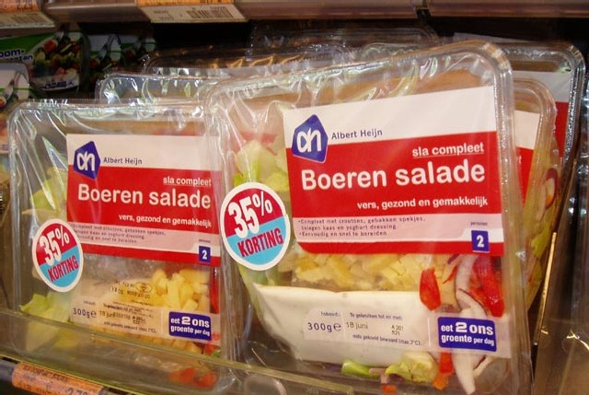
Procenten
Een artikel in de winkel is 35% afgeprijsd en kost nu € 2,99. Wat was de originele prijs?
Stap 1: Hier is € 2,99 niet gelijk aan 35% en ook niet aan 100%. Hier is € 2,99 gelijk aan 100% - 35% = 65%.
Stap 2: Noteer de getallen in de tabel.
Stap 3: Noteer 1% als tussenstap.
Stap 4: Rekenen via 1%: $€ 2,99÷65×100=€ 4,60.$
Dus de originele prijs was € 4,60.
$$÷65$$
$$×100$$
65%
€ 2,99
1%
100%

Slide 6
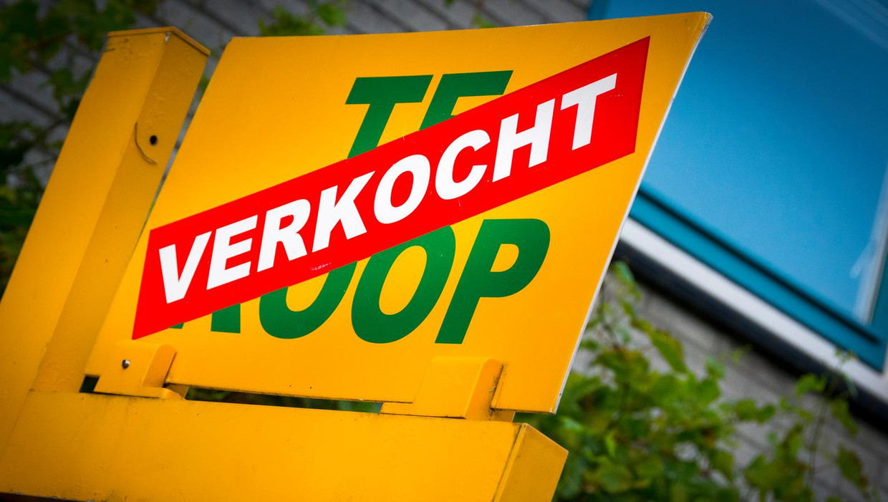
Procenten
Sinds 2005 is de gemiddelde verkoopprijs van een woning gestegen van 223 duizend euro naar 423 duizend euro.
Met hoeveel procent is de verkoopprijs toegenomen?
Stap 1: Hier is 223 duizend euro gelijk aan 100%.
Stap 2: Noteer de getallen in de tabel.
Stap 3: Noteer duizend euro als tussenstap.
Stap 4: Rekenen via 1: $100\%÷223×423=189,7\%$
$$÷223$$
$$×423$$
100%
223 duizend euro
duizend euro
423 duizend euro
Dus toename is 189,7% - 100% = 89,7%

Slide 7
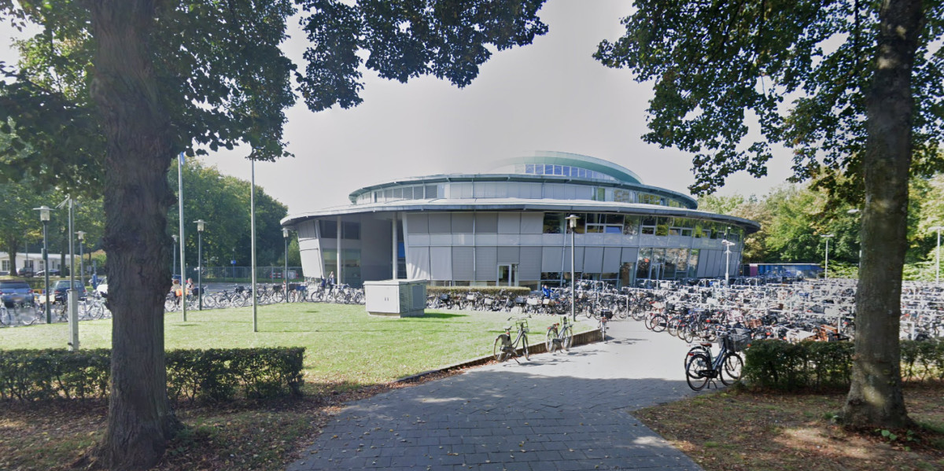
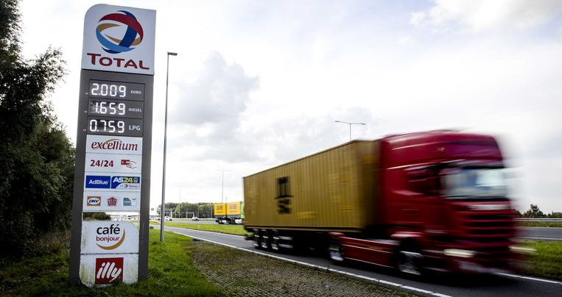
Oefenen
Opdracht 1
Op een middelbare school zitten nu 1664 leerlingen. Twintig jaar geleden waren dat 1040 leerlingen.
In twintig jaar tijd is het aantal leerlingen toegenomen met ….. %.
Opdracht 2
De prijs van benzine is in een half jaar tijd met 25% gestegen. Een liter benzine kost nu € 1,90.
Een half jaar geleden was de prijs van een liter benzine ….. euro.
Geef je antwoord in twee decimalen.

Slide 8
Opdracht 1 – Leerlingen
Op een middelbare school zitten nu 1664 leerlingen. Twintig jaar geleden waren dat 1040 leerlingen.
In twintig jaar tijd is het aantal leerlingen toegenomen met ….. %.
Stap 1: Hier is 1040 leerlingen gelijk aan 100%.
Stap 2: Noteer de getallen in de tabel.
Stap 3: Noteer 1 leerling als tussenstap.
Stap 4: Rekenen via 1 : $100÷1040×1664=160\%.$
De toename is: $160\% − 100\% = 60\%.$
$$÷1040$$
$$×1664$$
1040 leerlingen
100%
1 leerling
1664 leerlingen

Slide 9
Opdracht 2 – Benzine
De prijs van benzine is in een half jaar tijd met 25% gestegen. Een liter benzine kost nu € 1,90.
Een half jaar geleden was de prijs van een liter benzine ….. euro.
Stap 1: Hier is € 1,90 niet gelijk aan 100%. Er is 25% bijgekomen: $100\%+25\%=125\%.$
Stap 2: Noteer de getallen in de tabel.
Stap 3: Noteer 1% als tussenstap.
Stap 4: Rekenen via 1%: $€ 1,90÷125×100=€1,52.$
Een liter benzine kostte een half jaar geleden € 1,52.
$$÷125$$
$$×100$$
€ 1,90
125%
1%
100%

Slide 10
www.vo-rekenen.nl

